Slide 1
Praktyki zagraniczne we Włoszech: „Mobilność młodych techników z ZSTiO- krokiem do sukcesu zawodowego”
Paweł Szkucik
Adrian Podejma
Konrad Wiaderny

Slide 2
Miejsce i data rozpoczęcia oraz zakończenia praktyk
Praktyki odbyły się w nadmorskim mieście Rimini, które słynie z wielu przepięknych miejsc pokazujących starożytną kulturę oraz ze swojej 15 kilometrowej plaży. Nasze praktyki zaczęły się 3 października,
a zakończyły 30.

Slide 3
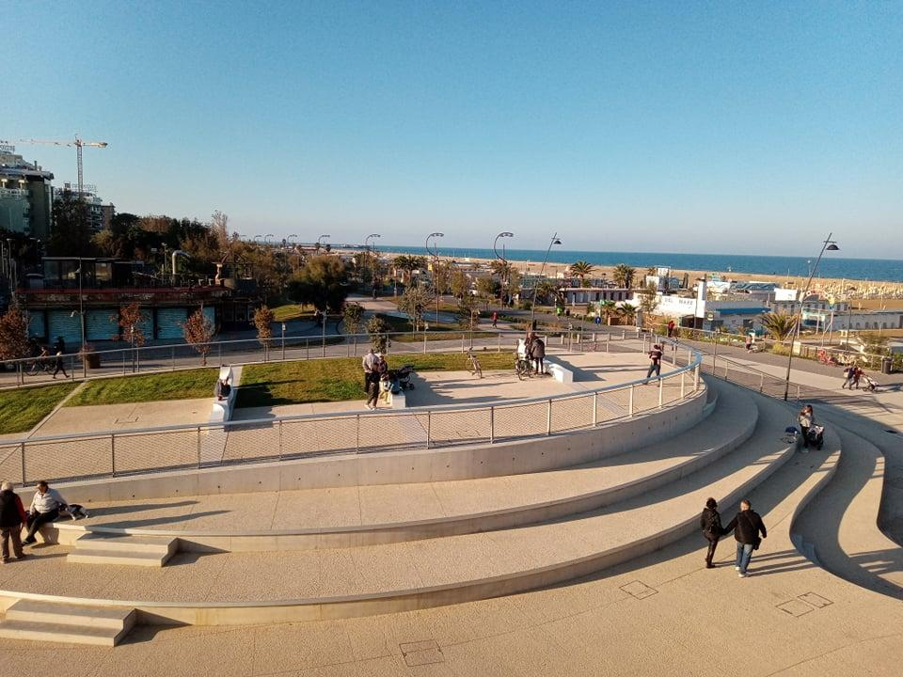
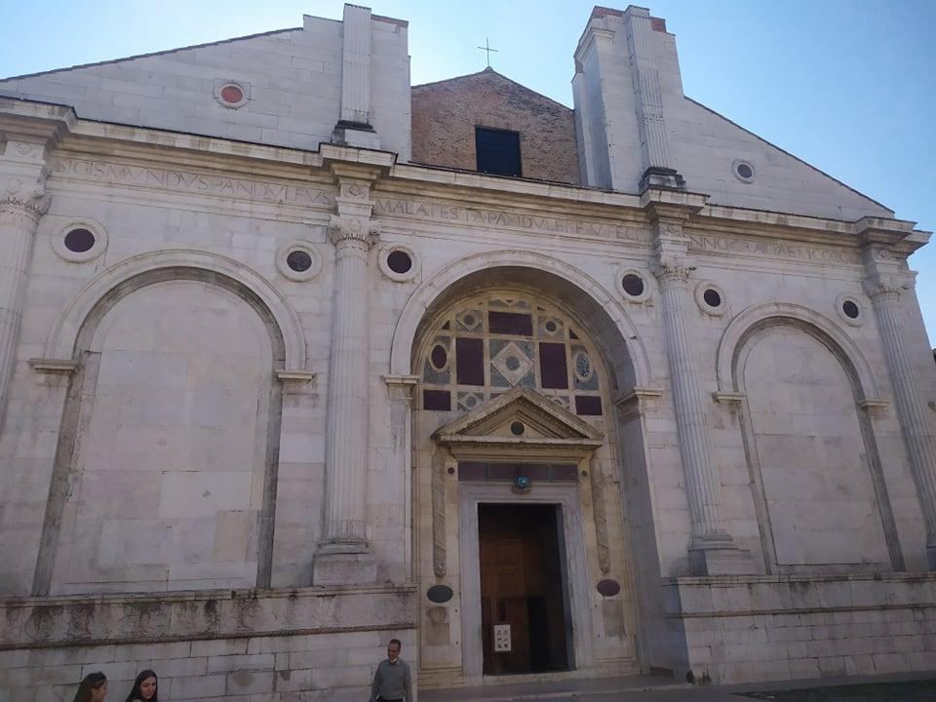
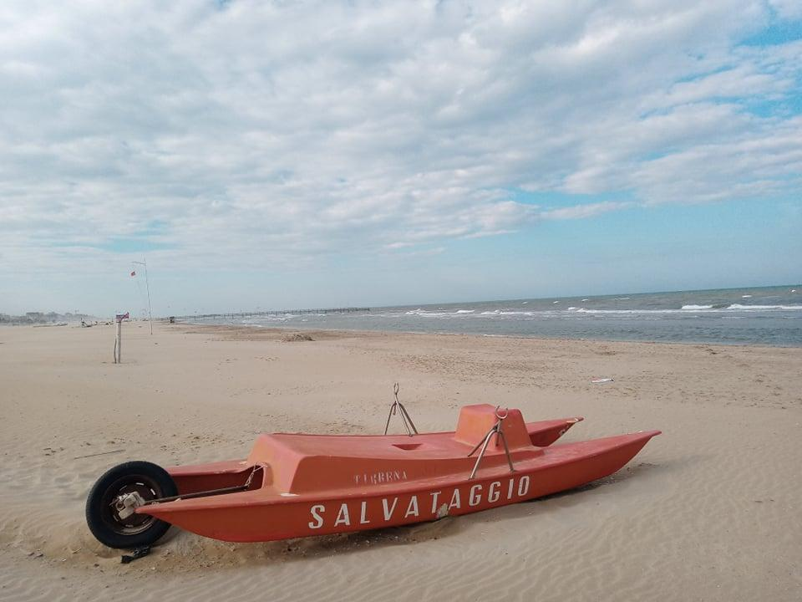
Zdjęcia plaży i zabytków miasta Rimini

Slide 4
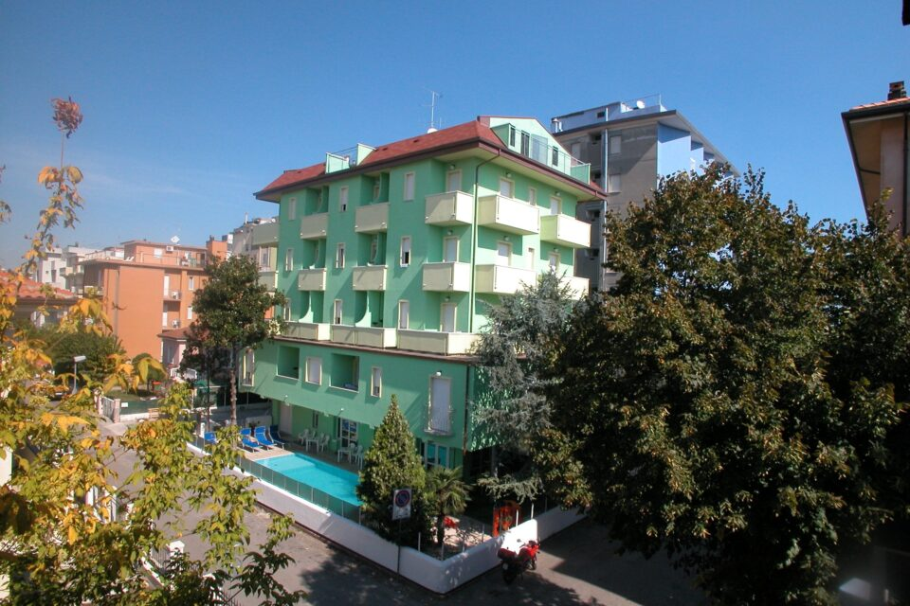
Mieszkanie
Podczas naszych miesięcznych praktyk mieszkaliśmy w hotelu Eurogarden

Slide 5
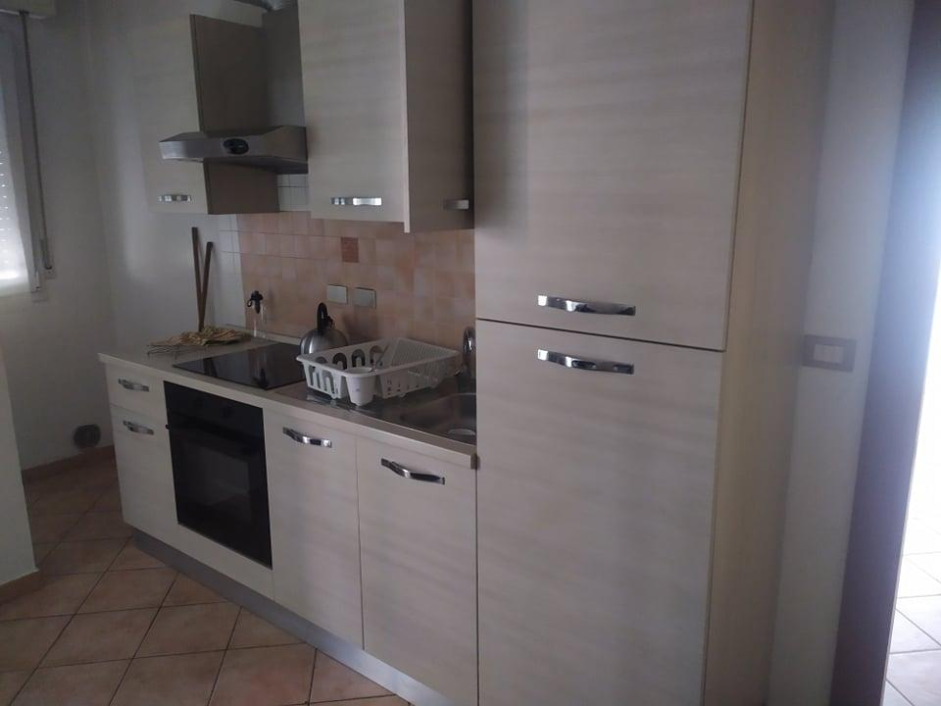
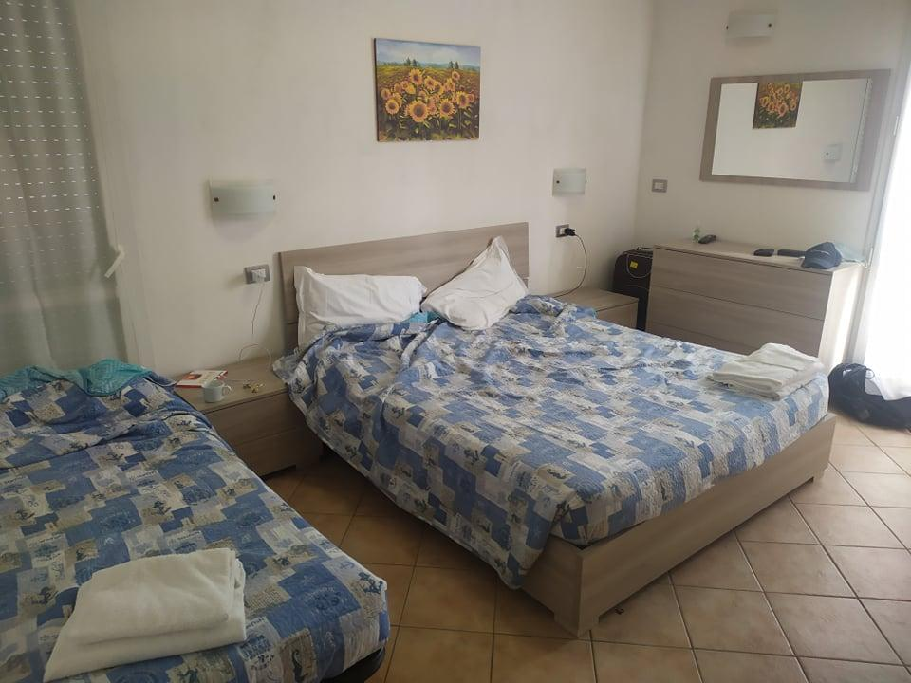
Zdjęcia mieszkania

Slide 6
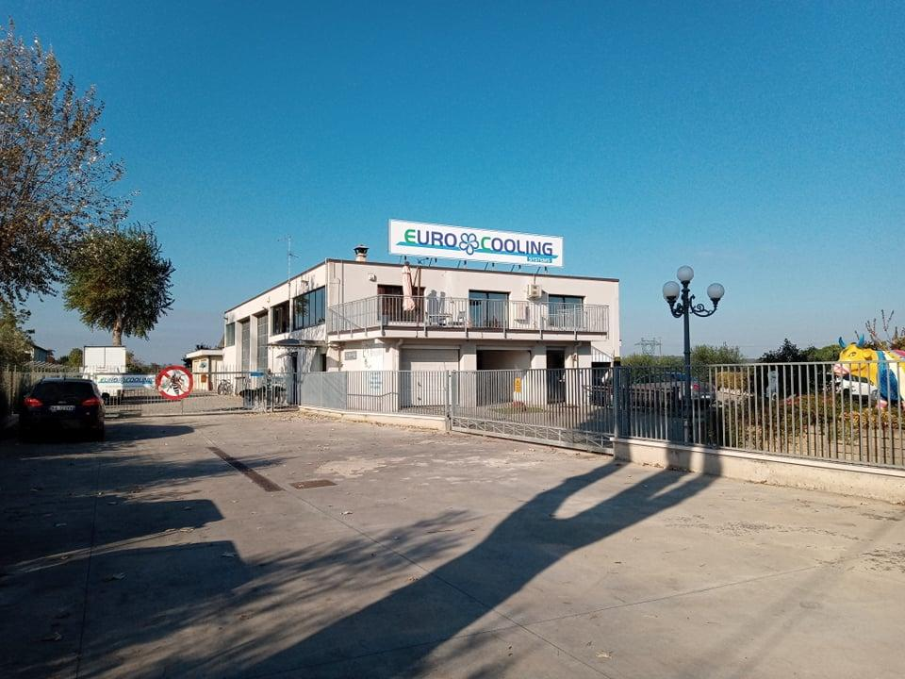
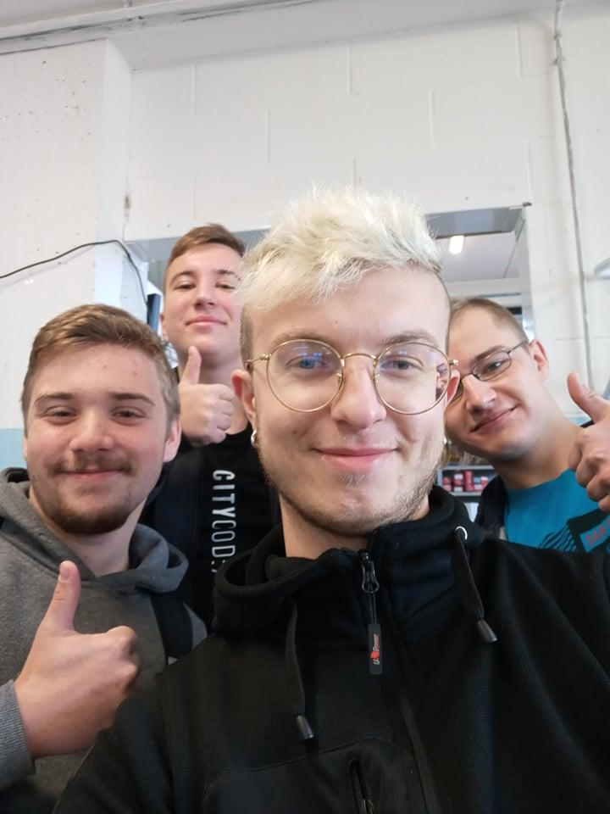
Firma w której odbywaliśmy praktyki
Firma, w której pracowaliśmy to EURO COOLING SYSTEMS.
Firma odpowiadała za systemy odstraszające insekty (np. komary), które świetnie sprawdzają się
w ogrodach.

Slide 7
W zakładzie pracy wykonywaliśmy czynności takie jak:
-lutowanie
-Programowanie zegarków elektronicznych
-składanie pomp elektrycznych
-mierzenie miernikami wartości elementów elektronicznych

Slide 8
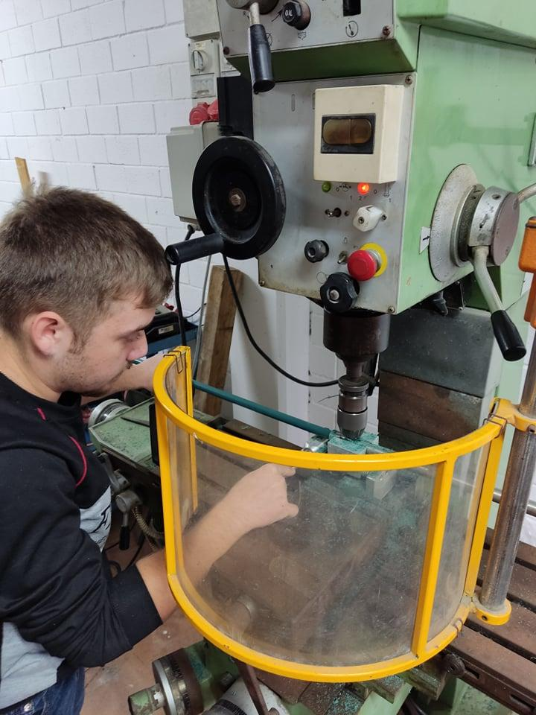
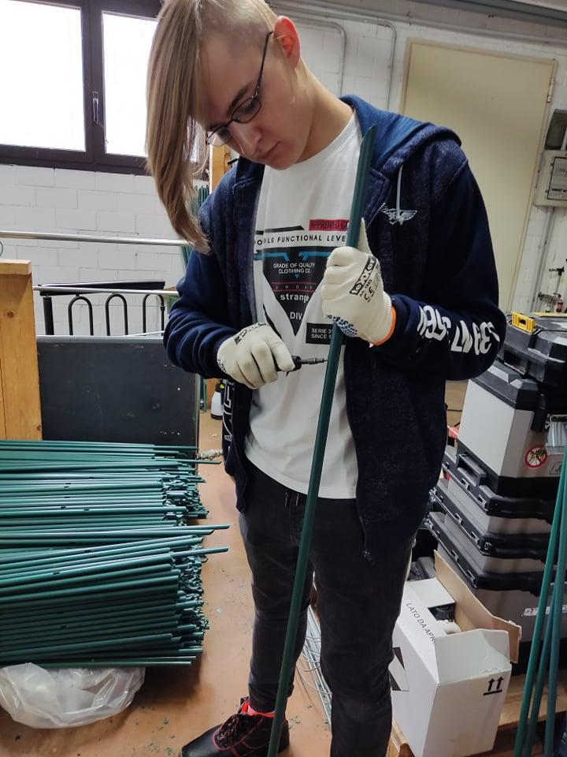
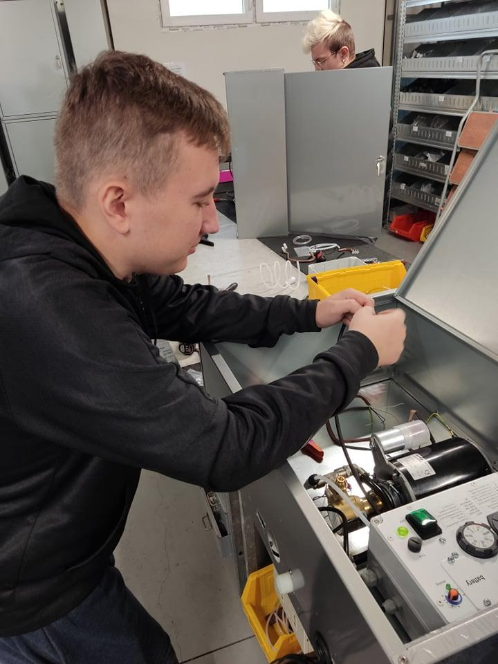
Zdjęcia podczas pracy

Slide 9
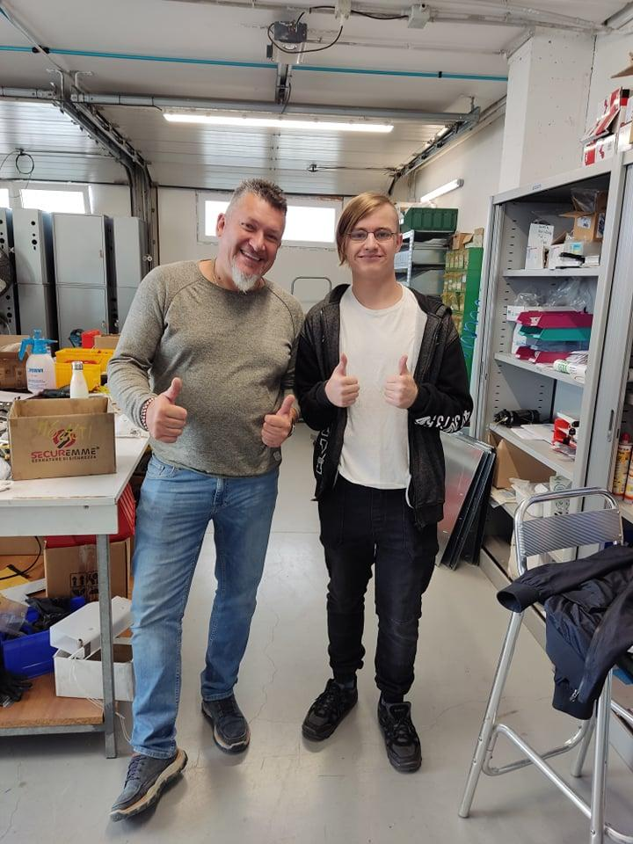
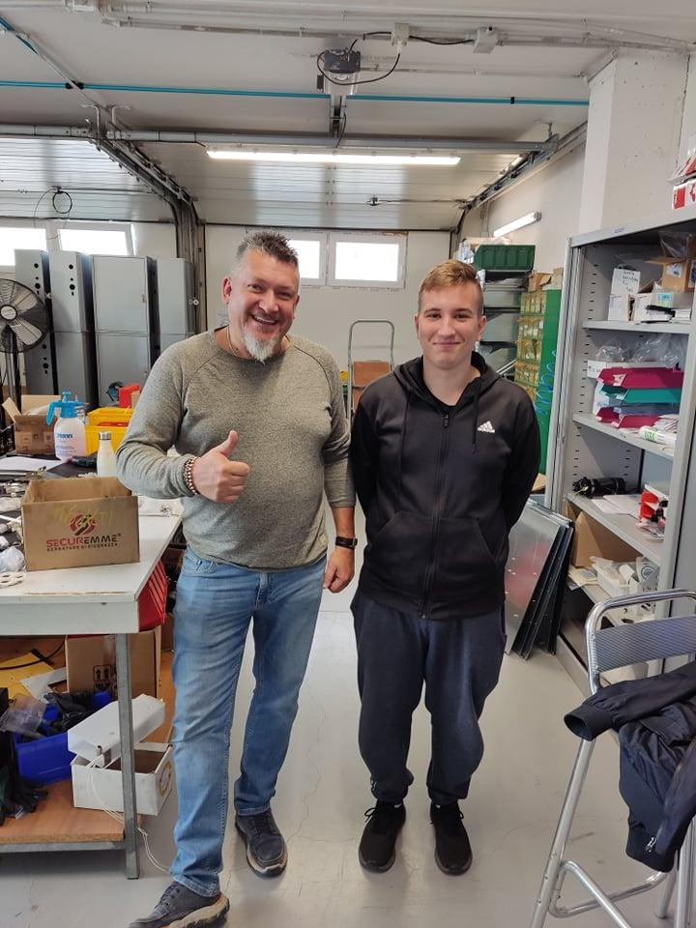
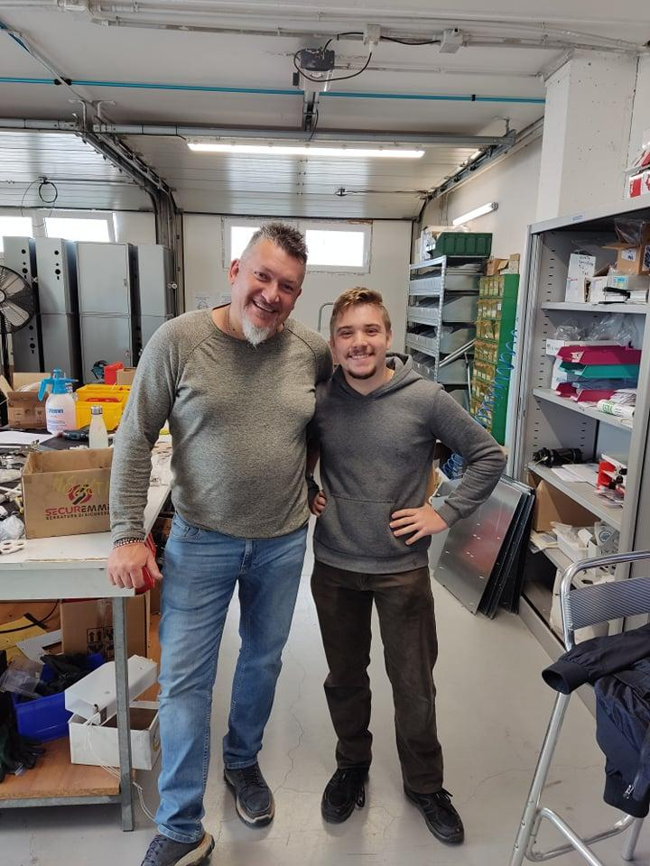
Zdjęcia z pracodawcą

Slide 10
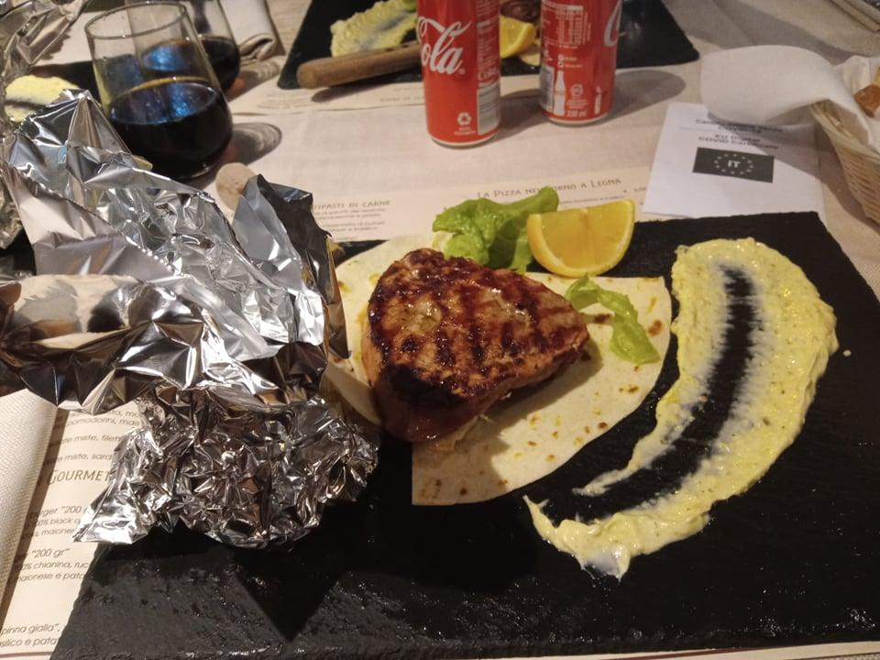
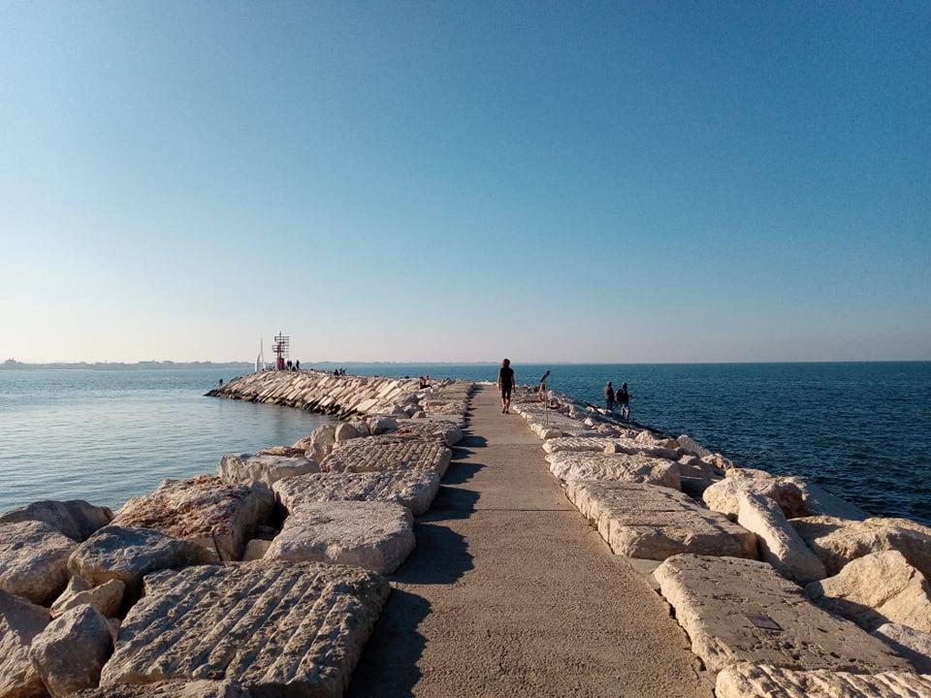
Czas wolny

Slide 11
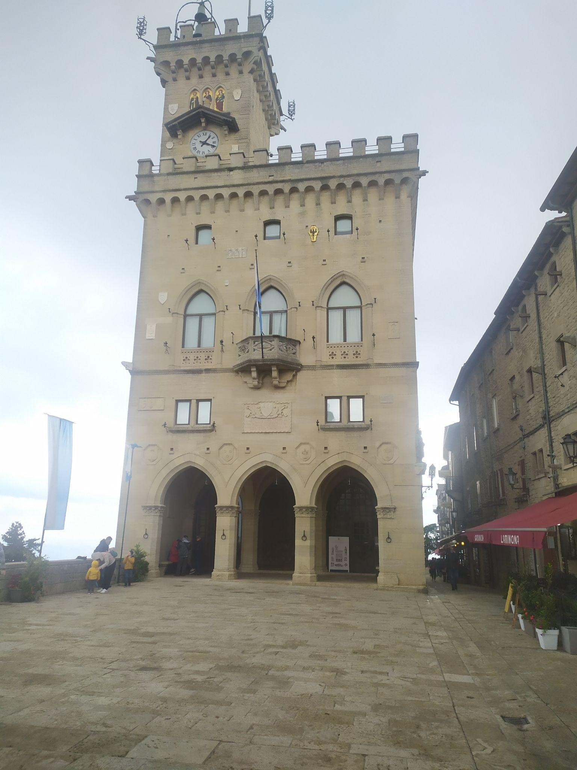
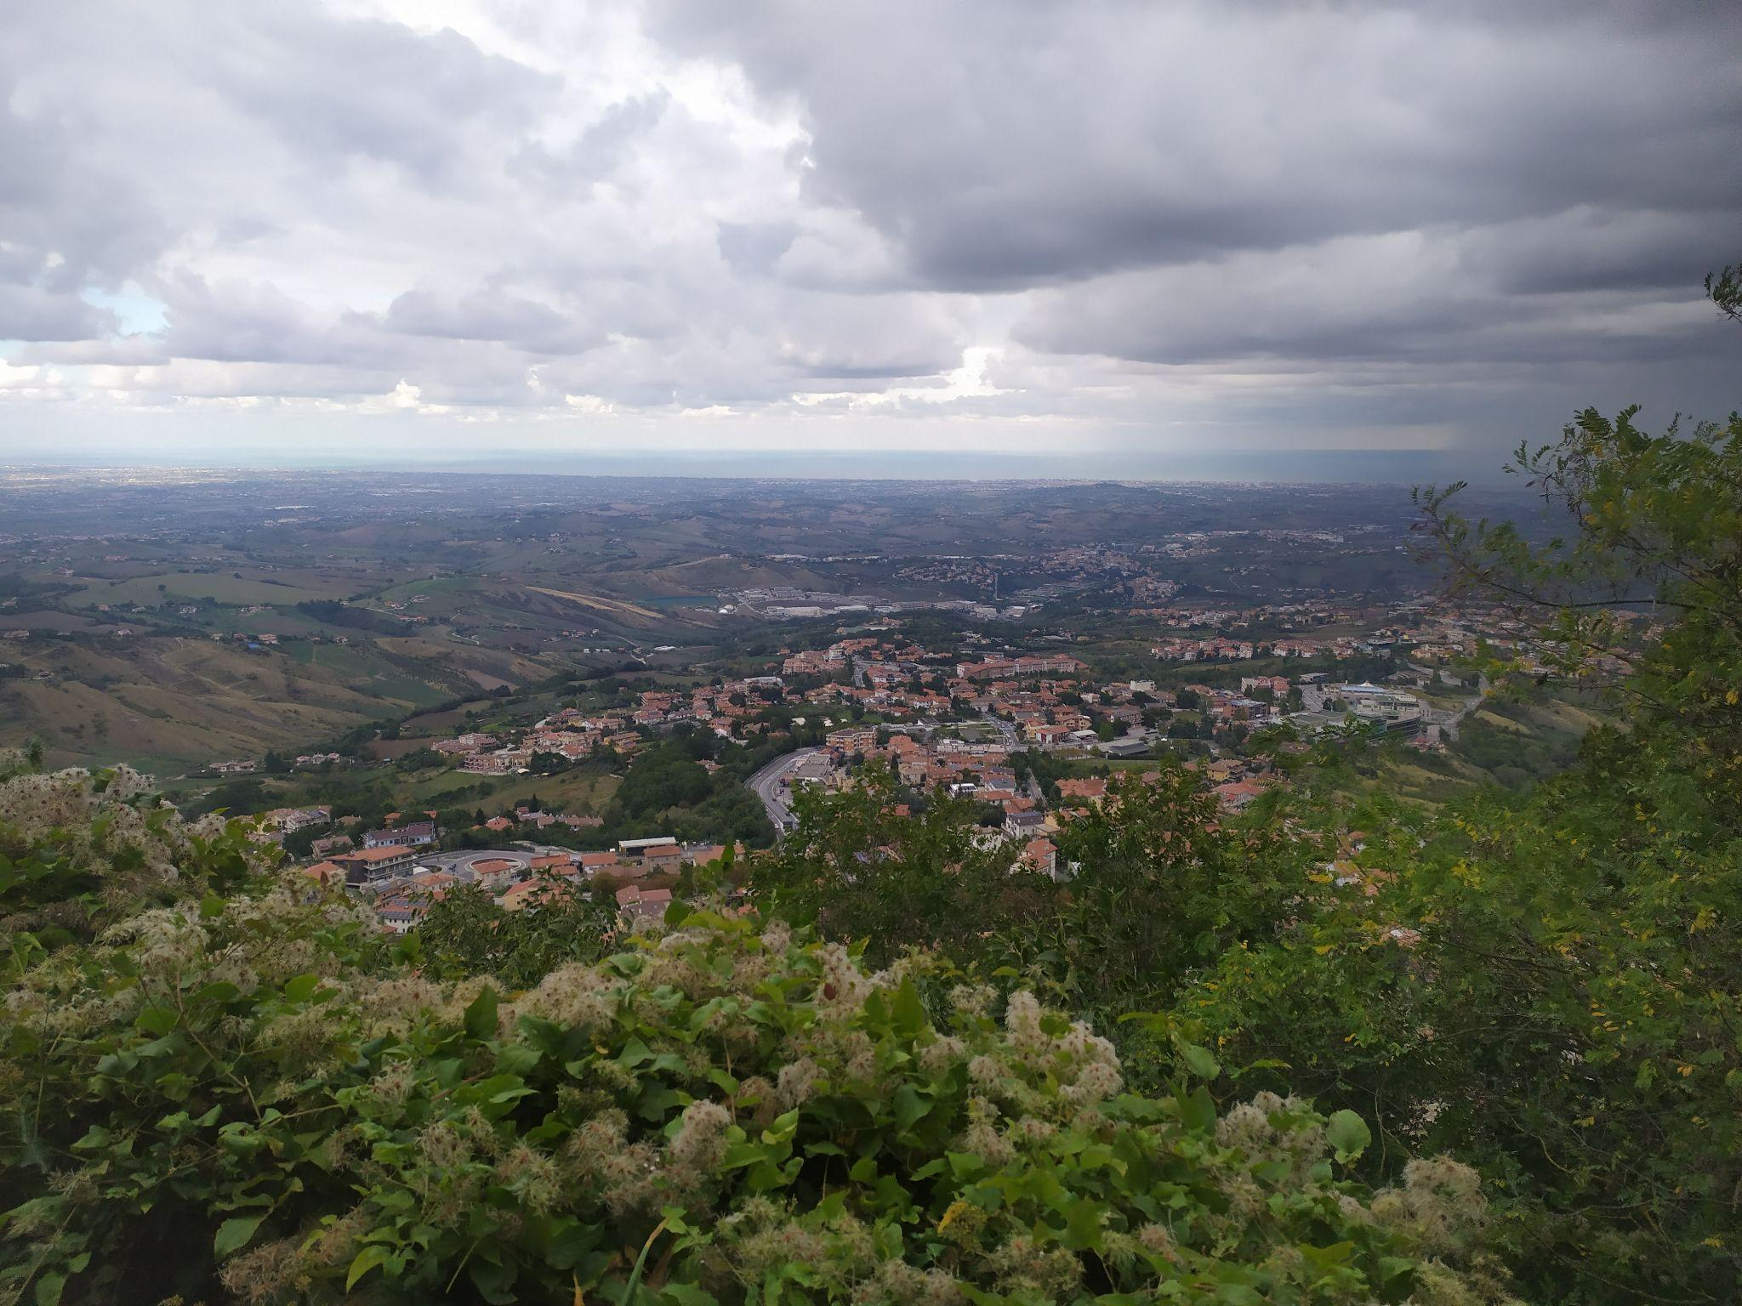
Wycieczka do San Marino

Slide 12
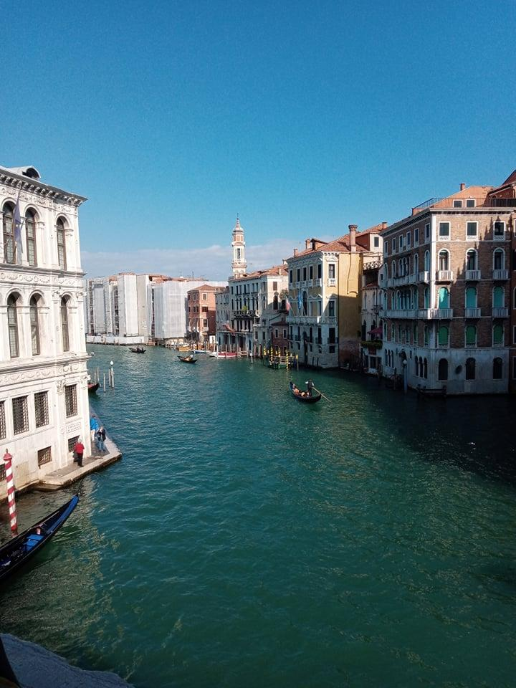
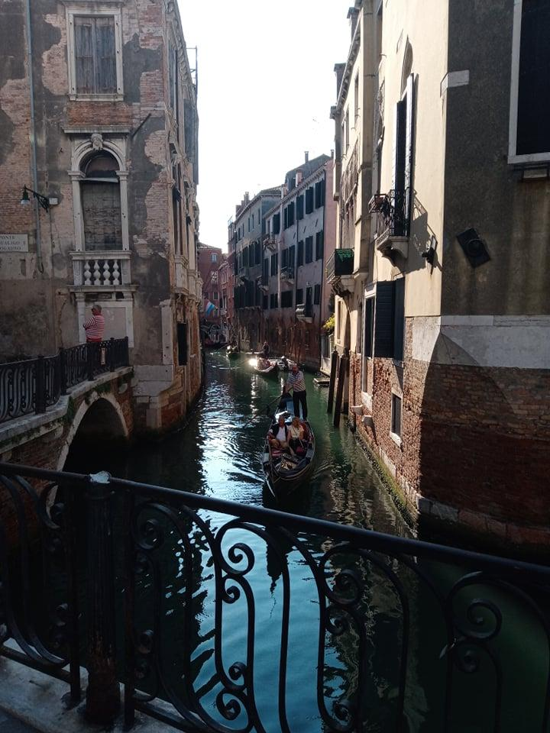
Wycieczka do Wenecji

Slide 13
Co nam dał wyjazd na praktyki?
Dzięki temu miesięcznemu wyjazdowi na praktyki:
nabyliśmy doświadczenie zawodowe
zapoznaliśmy się z inną kulturą
mogliśmy przetestować naszą samodzielność oraz umiejętność zarządzania czasem wolnym

Slide 14
Dziękujemy za uwagę!

